Slide 1
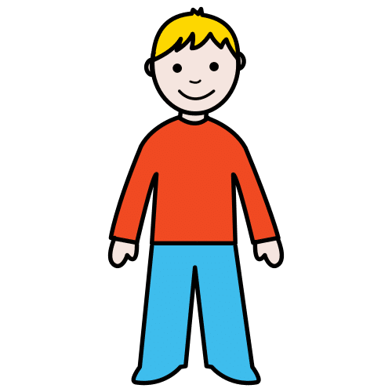
אני (שם הילד.ה) הולך לגן חדש!
תמונת הילד.ה

Slide 2
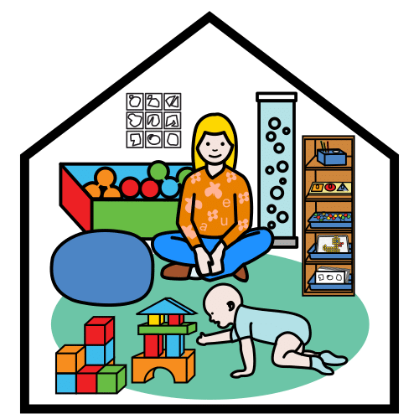
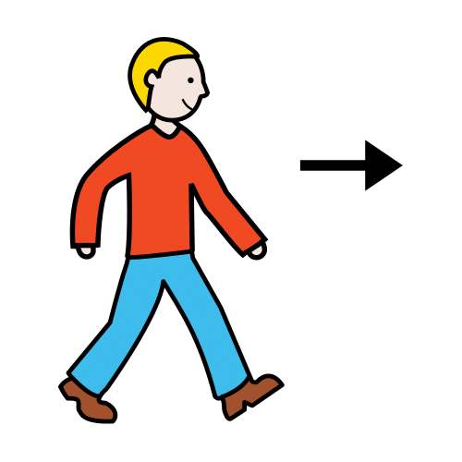
בכל יום הייתי הולך לגן
קוראים לי (שם הילד.ה)
ופוגש את כל הגננות והמטפלות שלי
תמונת הילד.ה
תמונת גננת/מטפלת
תמונת גננת/מטפלת
שם הגננת
שם הגננת
תמונת גננת/מטפלת
תמונת גננת/מטפלת
תמונת גננת/מטפלת
שם הגננת
שם הגננת
שם הגננת

Slide 3
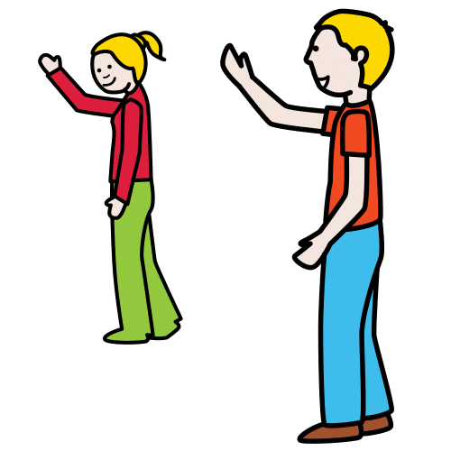
ביום האחרון בגן
אמרתי לכולם ביי ביי ולהתראות
הייתי פוגש גם את כל החברים שלי
ומשחק איתם
בכל מיני משחקים

Slide 4
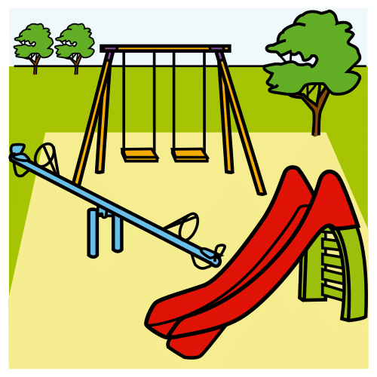
לפעמים אנחנו הולכים לגינה
עכשיו אני בחופש בבית עם אמא ואבא
תמונת המשפחה
ולפעמים לבריכה

Slide 5
ולפעמים אני נשאר בבית ומשחק עם אמא ואבא שלי
כיף לי מאד ואני שמח!!!
תמונת המשפחה

Slide 6
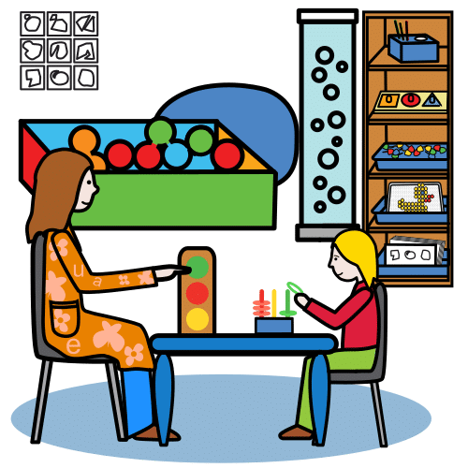
אולי אני אפחד
אולי אני אהיה עצוב
אבל אמא תהיה איתי ותשמור עלי
ביום ראשון אני אלך עם אמא
לגן חדש
ואפגוש ת הגננת החדשה שלי (שם הגננת)
תמונת של הגן והגננת החדשים
תמונת ילד.ה
תמונת אמא
תמונת ילד.ה
תמונת אמא

Slide 7
אני אגיד שלום
לגננת החדשה ולילדים החדשים
בצהריים אמא תבוא לקחת אותי
תחבק אותי
ונלך ביחד הביתה
תמונת הגננת
תמונת ילד.ה
תמונת אמא

